Slide 1
Муниципальное бюджетное образовательное учреждение детский сад №8 «Сказка»
Художественно-творческое развитие детей через экологическое воспитание
Подготовил воспитатель
МБДОУ детского сада №8 «Сказка»
Безрукова Е.А.

Slide 2
Цель:
- формирование экологической культуры дошкольников посредством художественно-эстетического творчества.
Задачи:
- знакомить детей с техникой нетрадиционного рисования;
- использовать методы и приемы нетрадиционной техники в рисовании;
- знакомить детей с произведениями изобразительного искусства разных видов;
- развивать творческие способности и эмоциональную отзывчивость, мелкую моторику руки;
- воспитывать у детей интерес к новой необычной технике рисования, чувства удовлетворения от результатов своего труда;
- развитие мелкой моторики, тактильних опущений, наглядно-образного и словесно- логического мышления;
- воспитание чувства прекрасного, приобщение к природе.

Slide 3
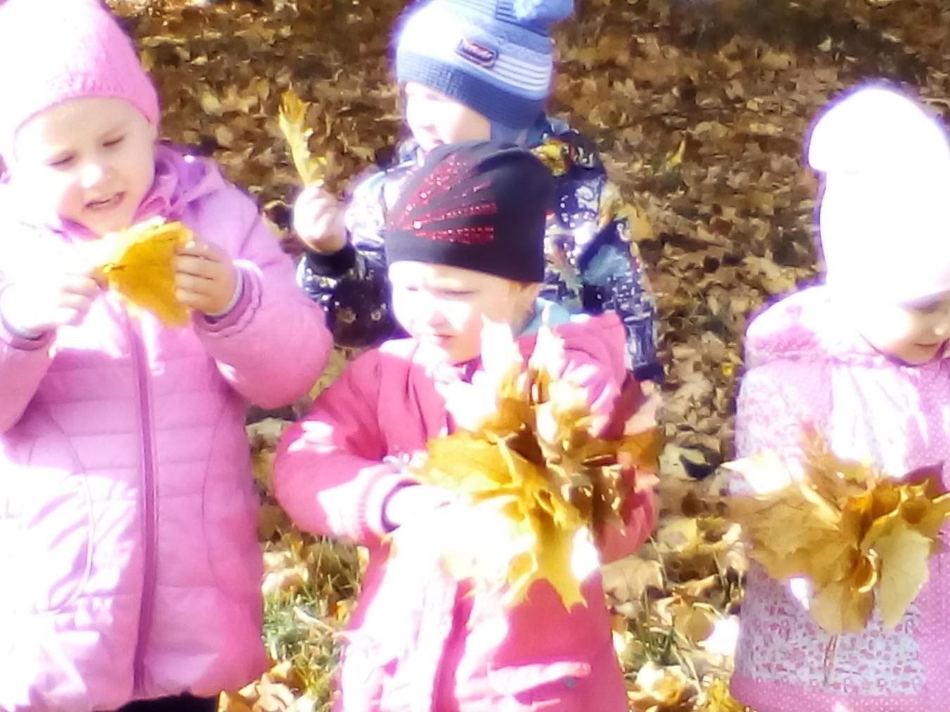
"Человек стал человеком только тогда, когда увидел красоту вечерней зари и облачков, плывущих в голубом небе, услышал пение соловья и пережил восхищение красотой пространства. С тех пор мысль и красота идут рядом, вознося и возвеличивая человека. Но это облагораживание требует больших воспитательных возможностей"
В. А. Сухомлинский

Slide 4
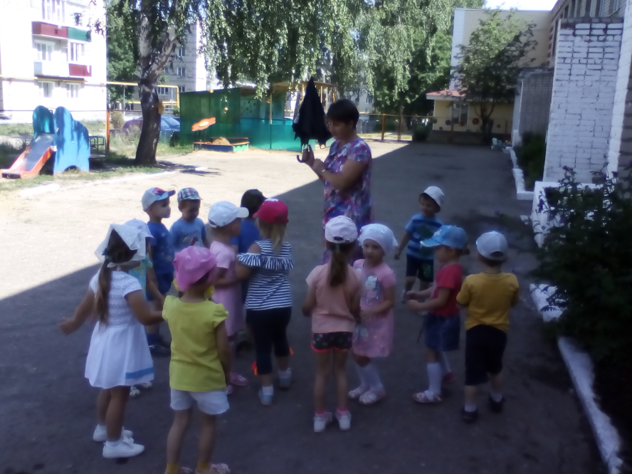
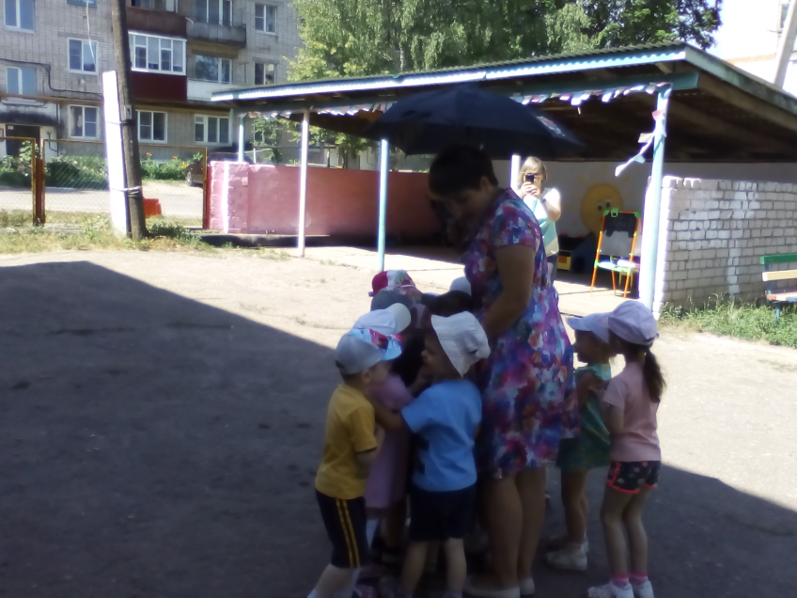
Ребенок учится понимать прекрасное и доброе, безобразное и злое, в жизни, искусстве, литературе. Именно эти психологические особенности детей дошкольного возраста позволяют сделать процесс экологического воспитания с использованием художественно-эстетических средств эффективным и действенным. Детей привлекают легкие шуточные стихи и песни о временах года, рассказы, загадки, пословицы, поговорки, попевки, потешки, прибаутки, игры, отражающие различные природные явления.
Подвижная игра «Солнышко и дождик»

Slide 5
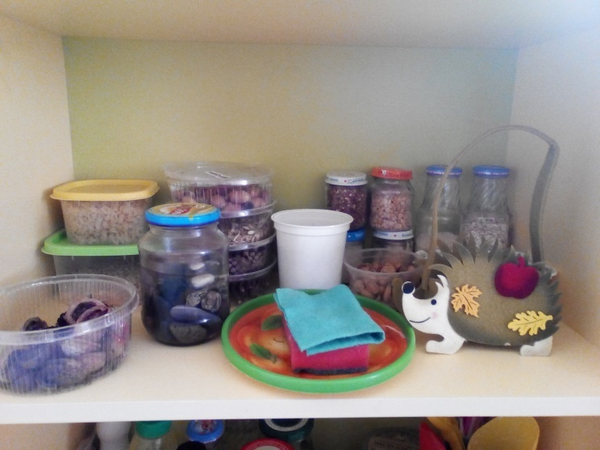
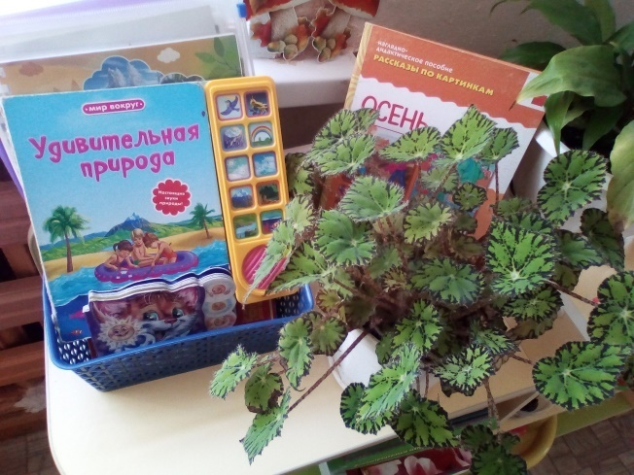
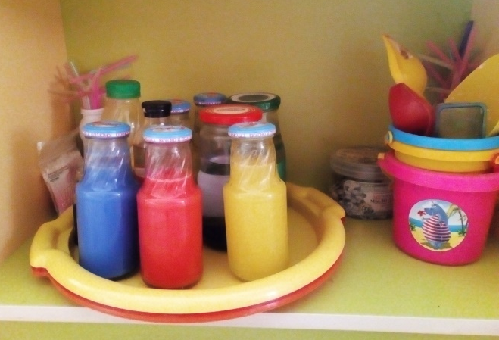
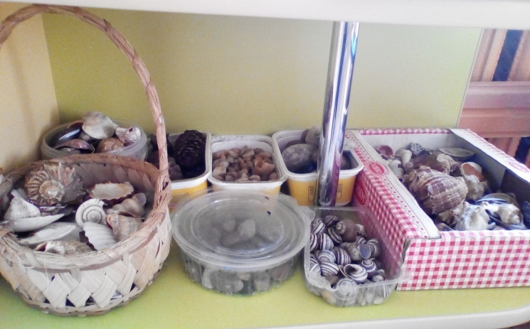
Развивающая предметно-пространственная среда

Slide 6
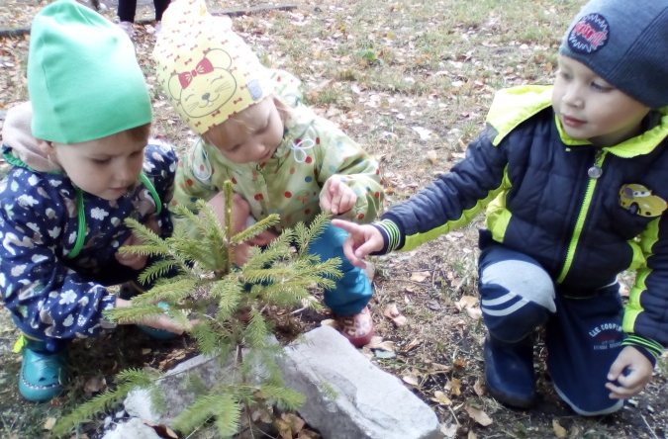
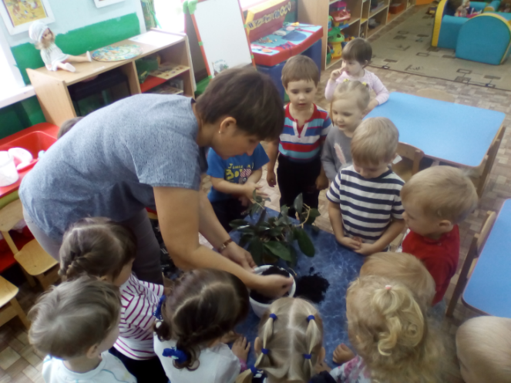
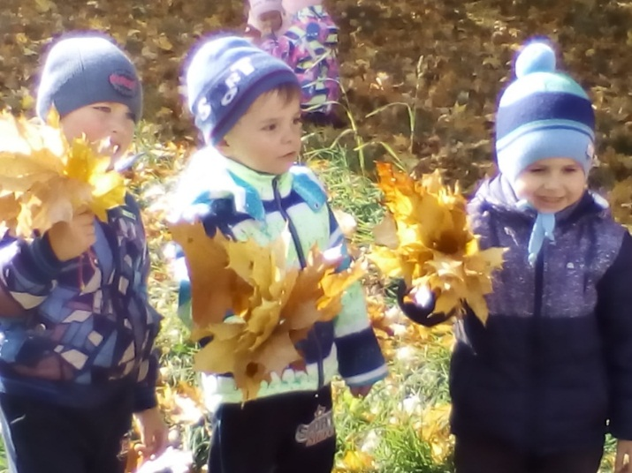
Прогулки и наблюдения
Наблюдение за хвойным растением (ель)
Наблюдение за пересадкой комнатного растения
Создание осенних букет из листьев

Slide 7
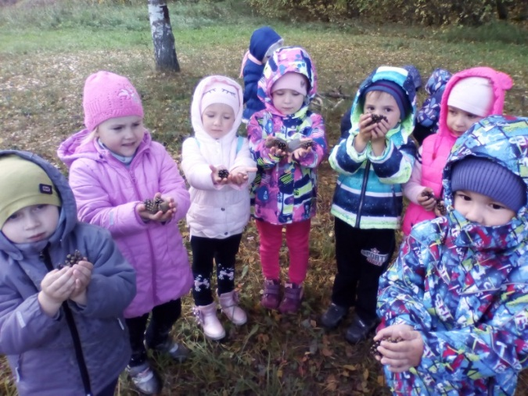
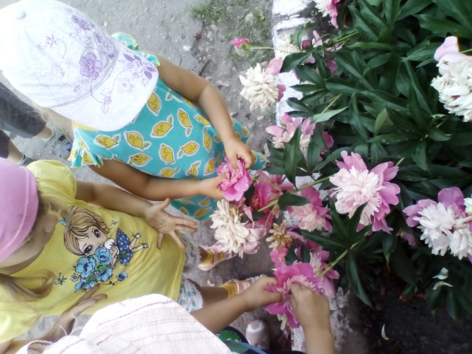
Прогулки и наблюдения
Сбор природного материала - шишки
Наблюдение за соцветием пиона

Slide 8
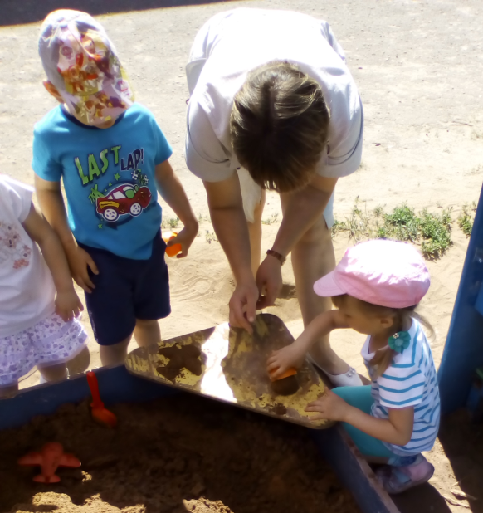
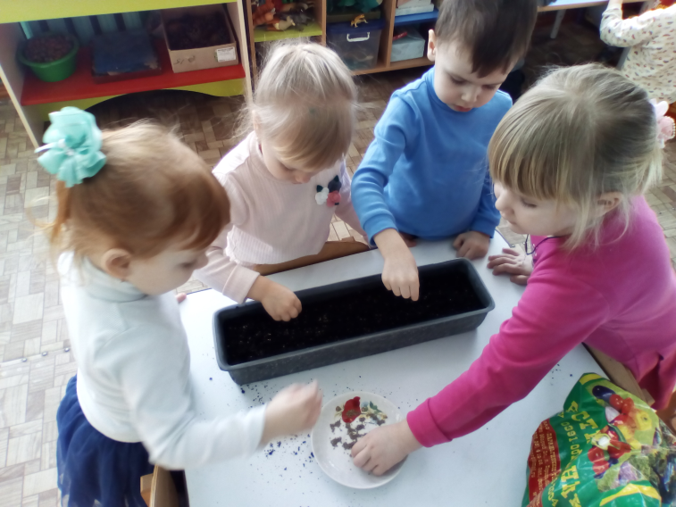
Экспериментально-исследовательская деятельность
Посадка укропа
Поисково-исследовательская деятельность « Сырой и мокрый песок»

Slide 9
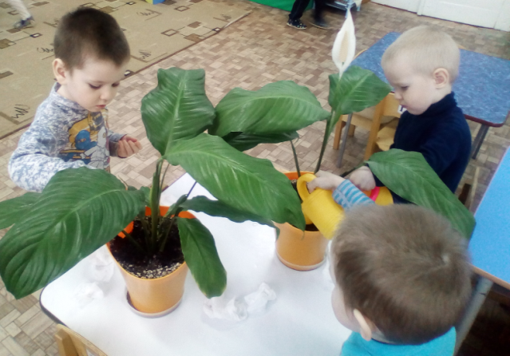
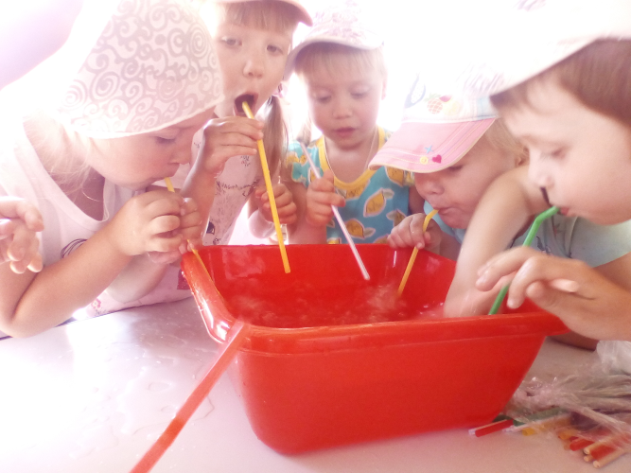
Опыты с воздухом
Экспериментально-исследовательская деятельность
Уход за комнатными растениями

Slide 10
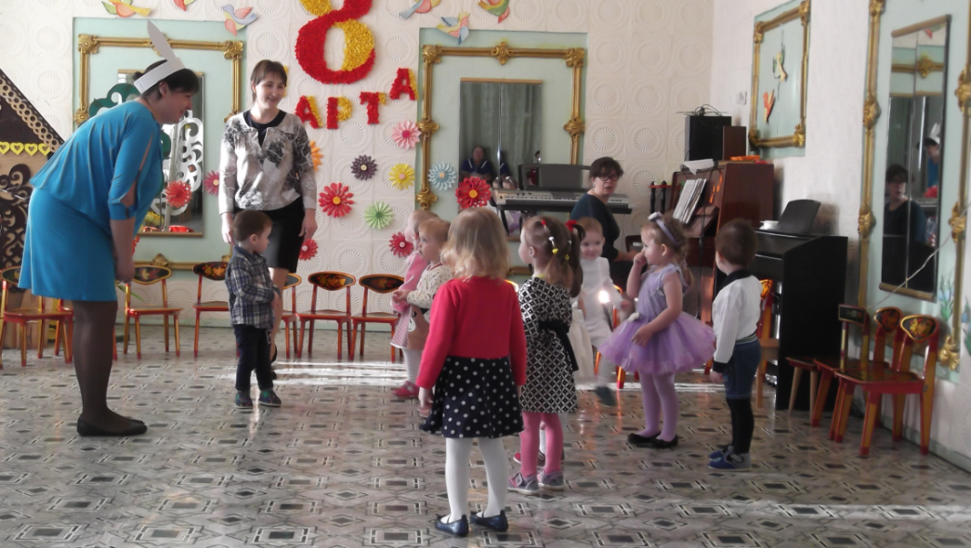
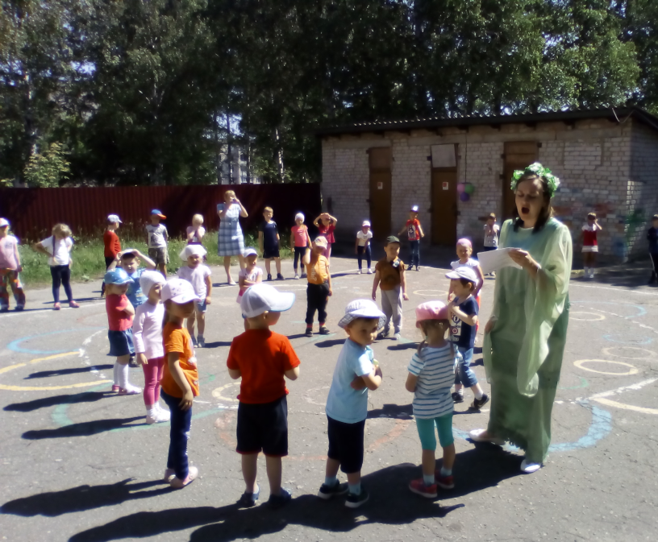
Праздники
Праздник «8 Марта»
Праздники «Здравствуй лето!»

Slide 11
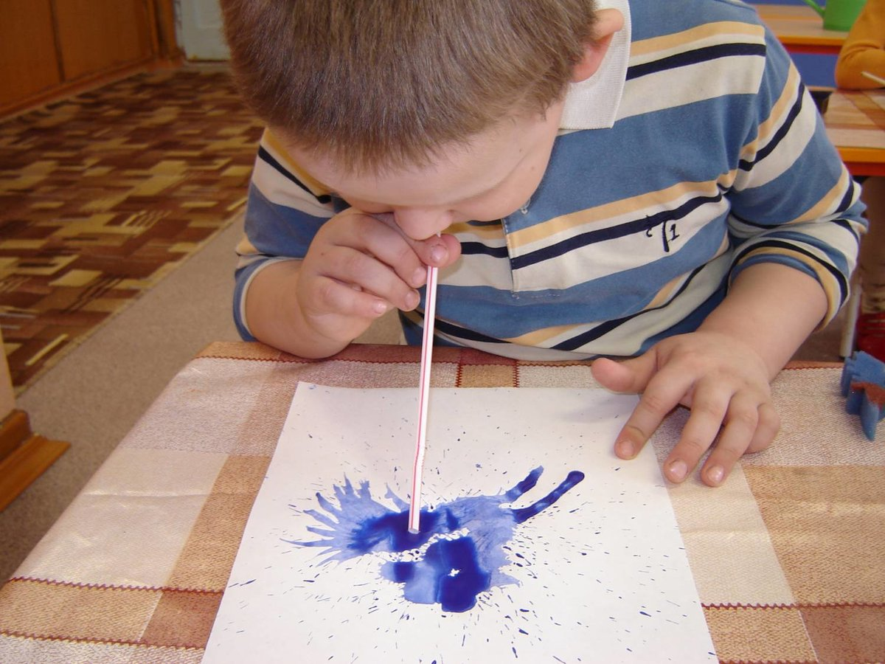
Нетрадиционное рисование основано на творческой фантазии, интересно тем, что рисунки у всех детей получаются разными. Оно привлекает своей простотой и доступностью, раскрывает возможность использования хорошо знакомых предметов в качестве художественных материалов. А главное то, что нетрадиционное рисование играет важную роль в общем психическом развитии ребенка. Ведь главным является не конечный продукт – рисунок или поделка, а развитие личности: формирование уверенности в себе, в своих способностях. Для того чтобы дети занимались творческой практикой, необходимо определенное руководство со стороны взрослых. Важно вовремя раскрыть перед родителями способности каждого ребёнка и дать соответствующие рекомендации, которые помогают им развить творческие способности своих детей.

Slide 12
Нетрадиционные техники рисования
Рисование пальчиком
Оттиск поролона
Рисование нитками
Рисование ладошкой
Рисование мятой бумагой
Рисование солью
Рисование ватной палочкой
Монотипия предметная
Кляксография с трубочкой
Восковые мелки + акварель
Монотипия пейзажная
Оттиск листьев, картофеля, лука
Рисование жестко полусухой кистью
Оттиск печатками из картофеля
Рисование мыльными пузырями

Slide 13
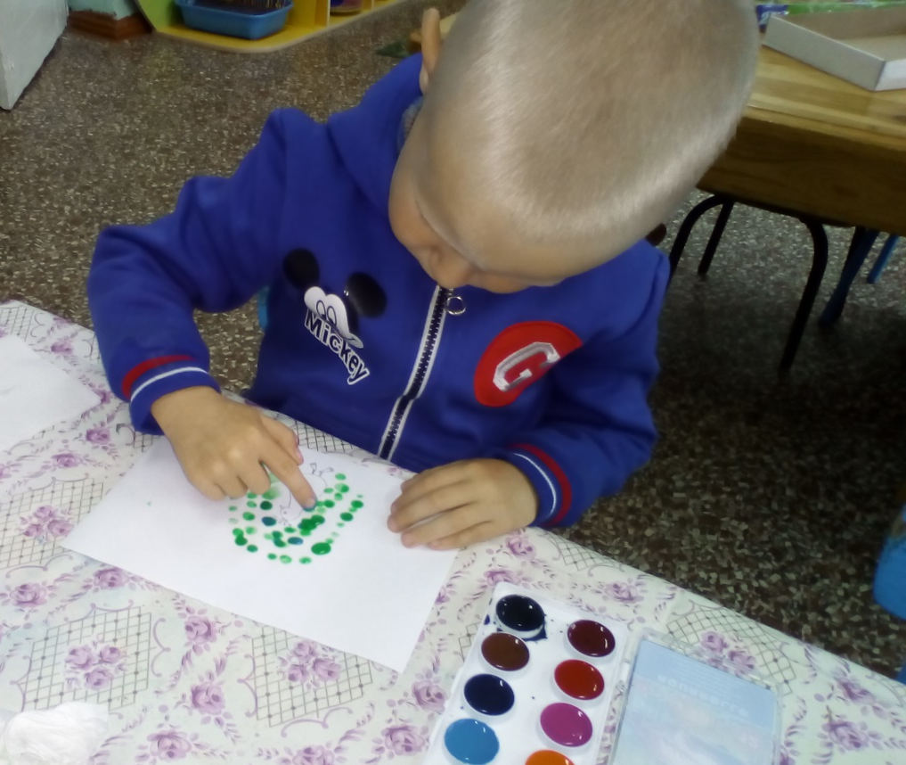
Рисование пальчиком «Павлин»
Нетрадиционная техника рисования

Slide 14
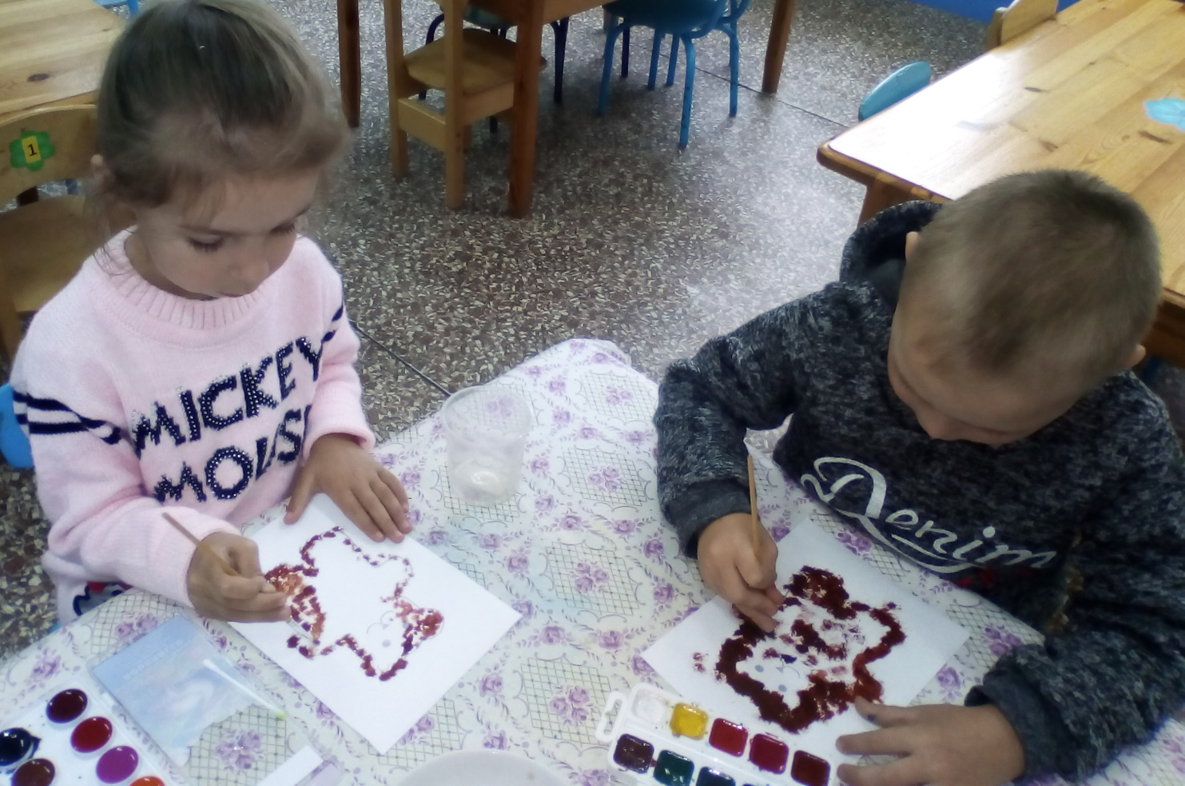
Нетрадиционная техника рисования
Рисование тычком «Медвежонок»

Slide 15
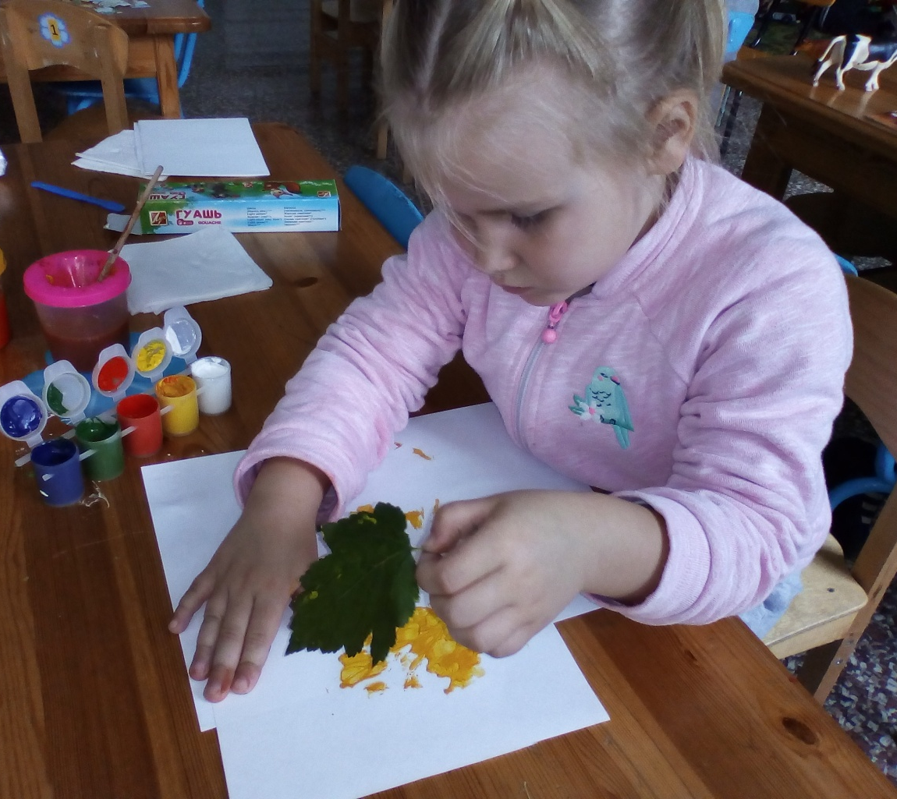
«Отпечаток» листьев на бумаге
Нетрадиционная техника рисования

Slide 16
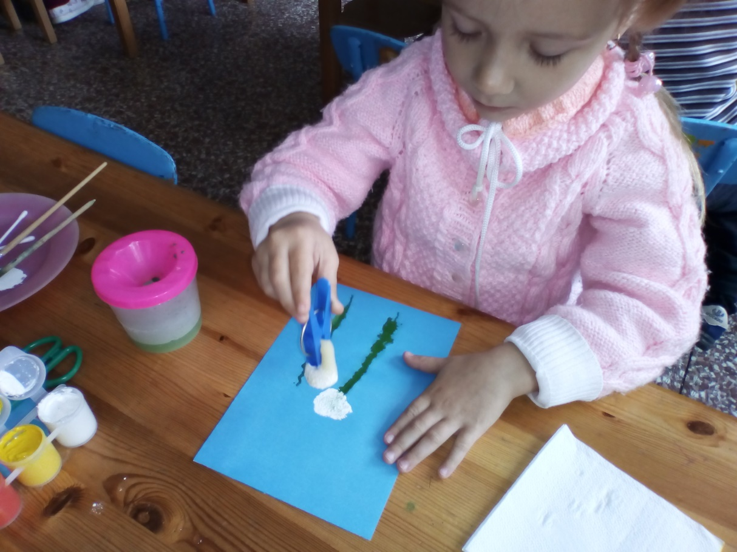
Оттиск поролона «Одуванчик»
Нетрадиционная техника рисования

Slide 17
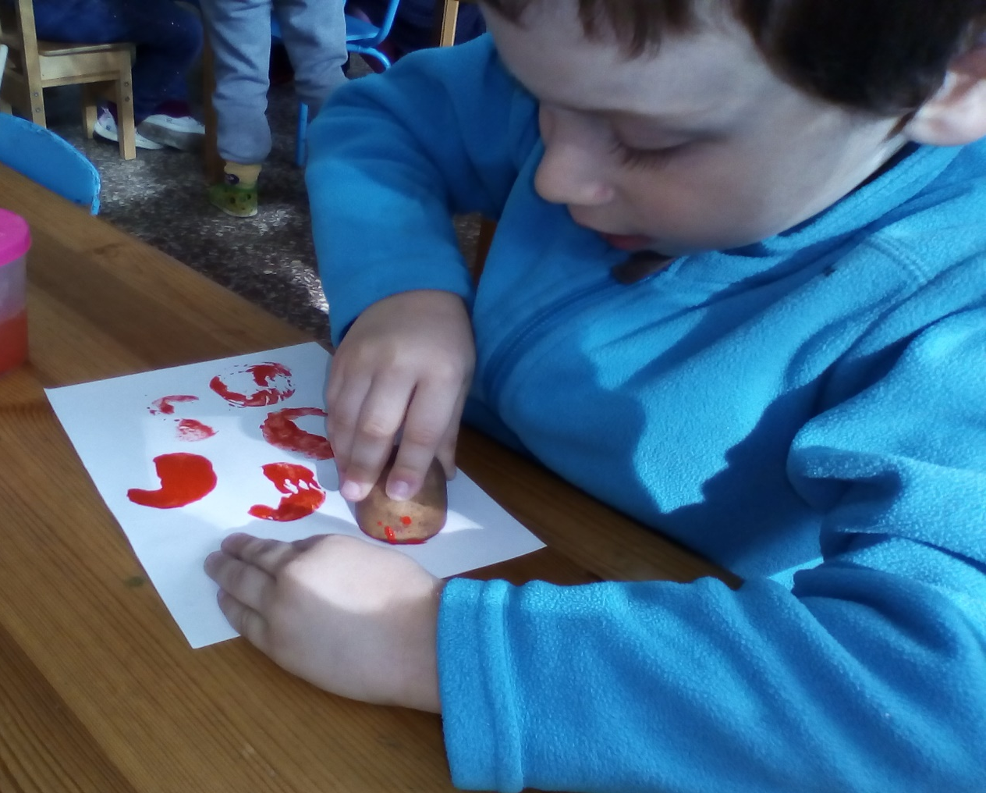
Оттиск картофелем
Нетрадиционная техника рисования

Slide 18
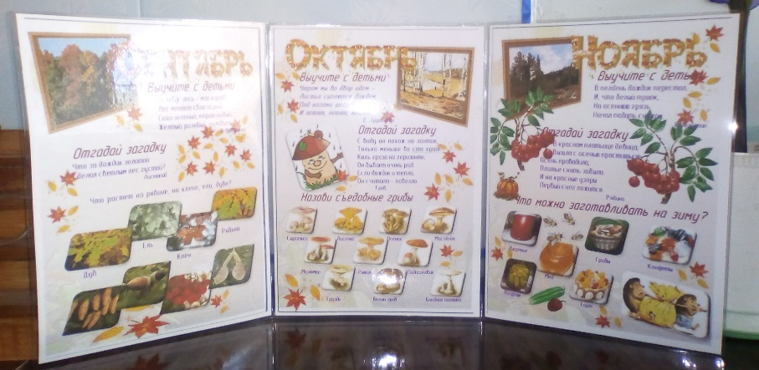
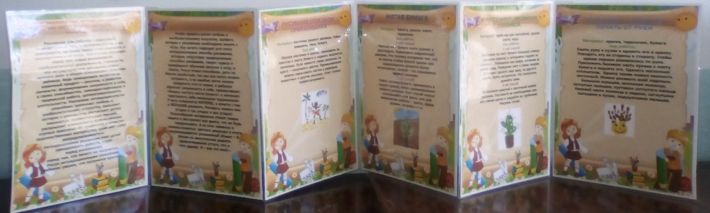
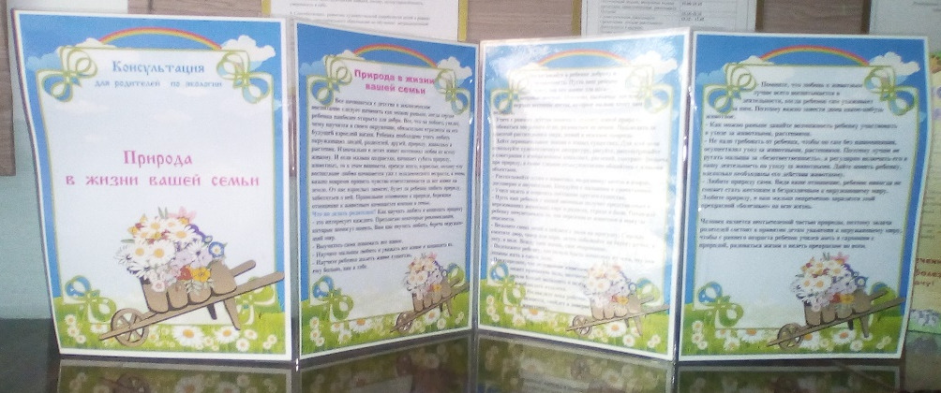
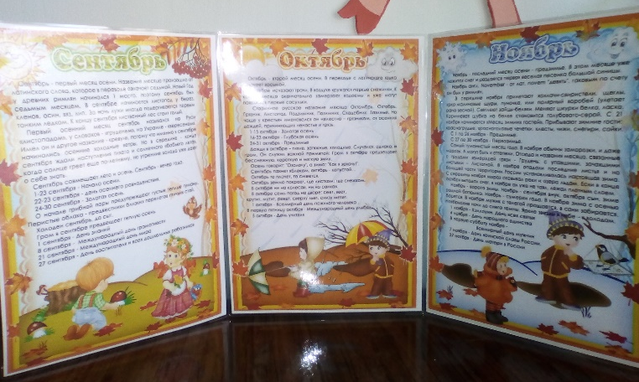
Рекомендации для родителей по экологии и нетрадиционной технике рисования

Slide 19
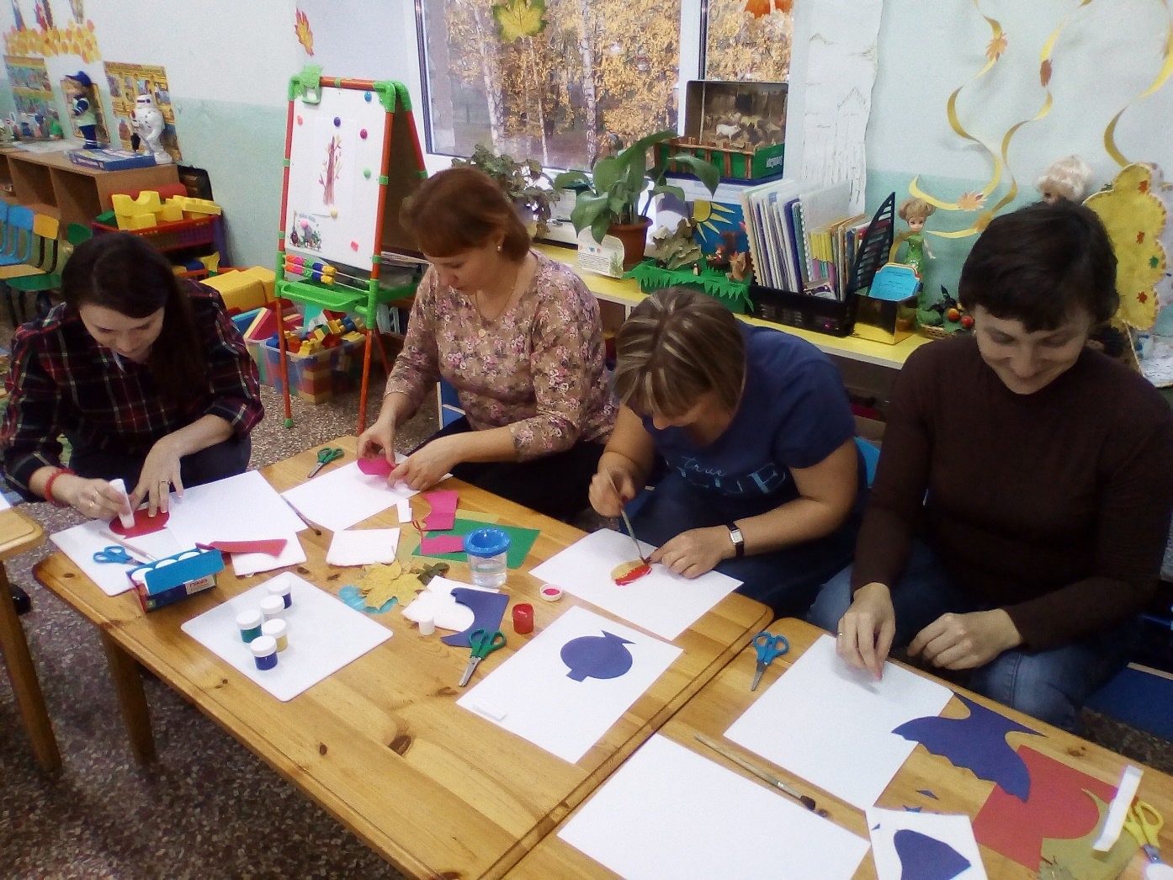
После проделанной работы с детьми по художественно-творческому развитию, я решила поделиться своим опытом по этому направлению с родителями. Чтобы родители могли оказаться в роли ребенка и попробовать нетрадиционную технику рисования.
Родительское собрание «Нетрадиционная техника рисования»
«Отпечаток» листьев на бумаге

Slide 20
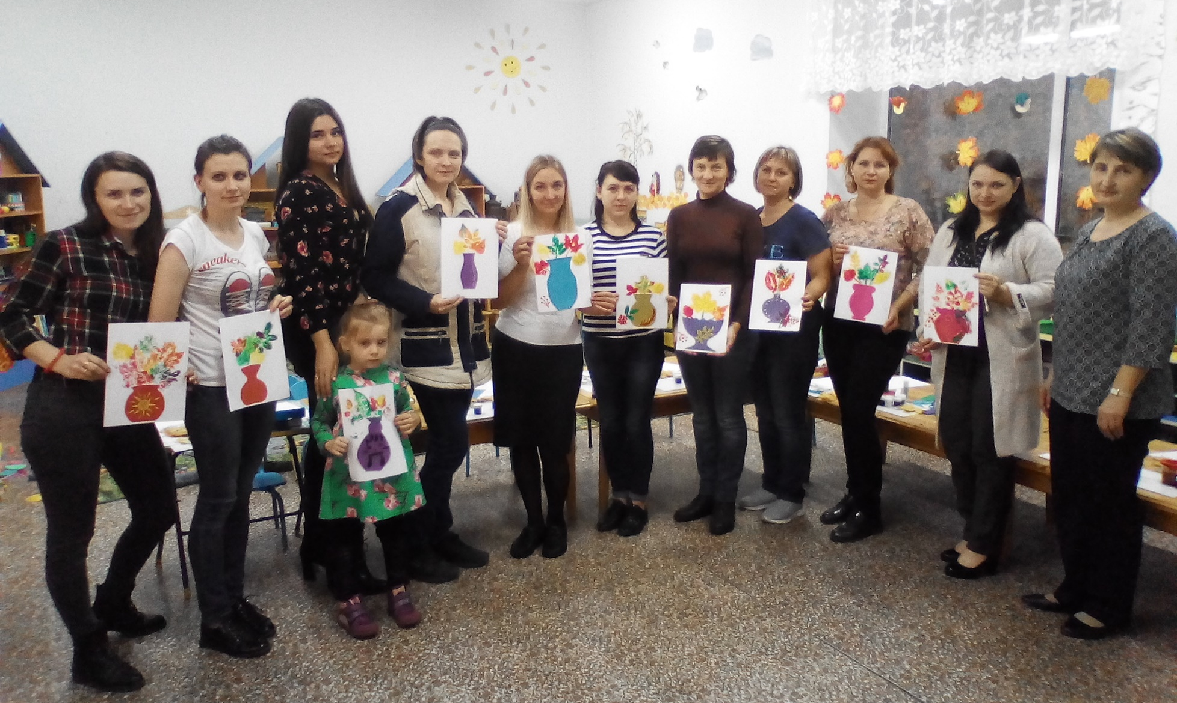
Родительское собрание «Нетрадиционная техника рисования»

Slide 21
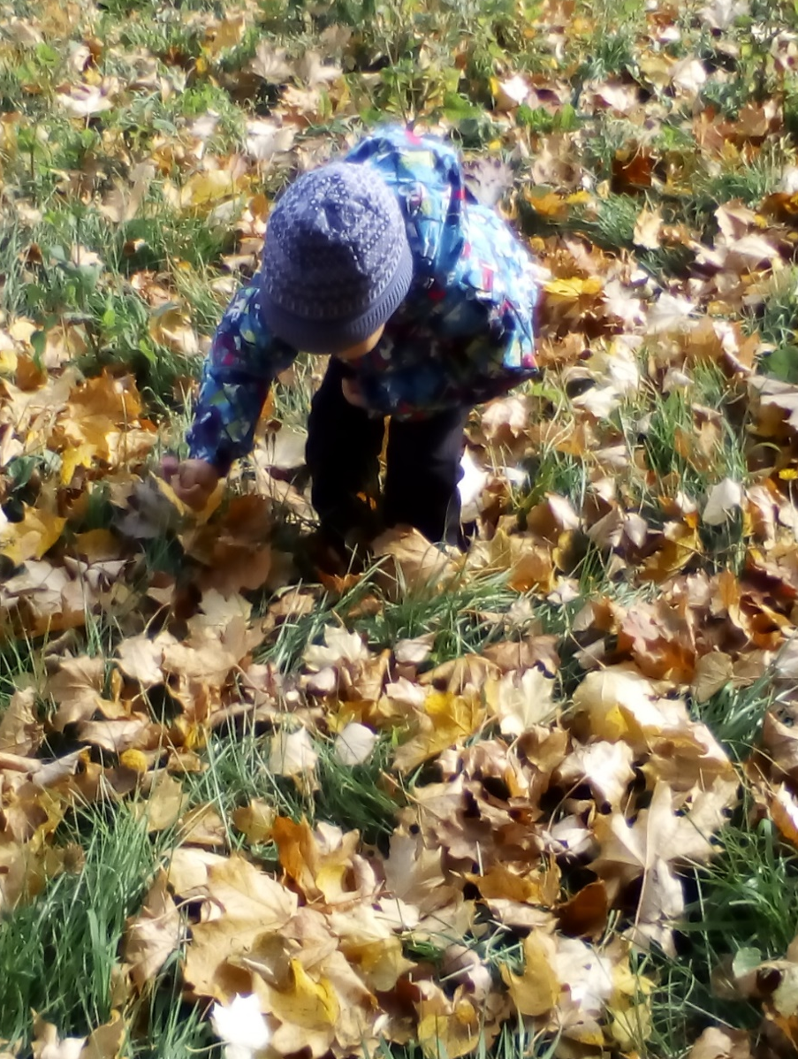
Взаимодействие изобразительного искусства на занятиях c экологической направленностью обогащает дошкольников яркими художественными впечатлениями, оказывает стимулирующее воздействие на развитие их творческих способностей. Дети слушают, поют, рисуют, прислушиваясь к словам взрослых, размышляют и задумываются о добром отношении ко всему живому вокруг. А забота об окружающем, тепло, доброта, уважение и милосердие к миру вокруг - это уже охрана природы. И именно это нужно и цветам, и деревьям, и птицам, и животным, и всем людям на планете.
Вывод

Slide 22
Спасибо за внимание!

